Slide 1

PROPER：A Profiling-guided agent plugin
for SWE Efficiency Repos
汇报人：xsc

Slide 2

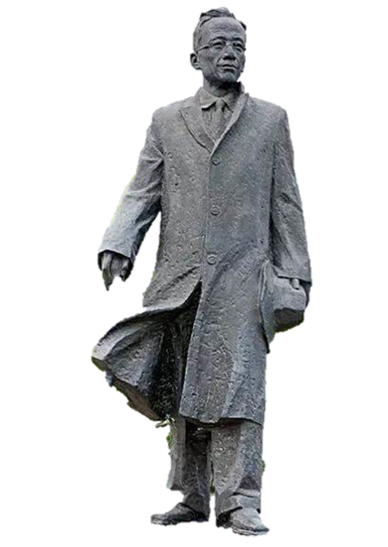
1
Intro
2
preliminary
3
method
目 录
CONTENTS
4
experiment
5
limits & conclusion

Slide 3
Core Related Work : Code Efficiency Development
dataset 类
method 类
function-level & file-level
repo-level
ICLR 24 PIE
对prompt、finetuning提出了adaptive strategy
colm24 dpe、evalperf数据集
nips24 EffiBench，Mercury
基于leetcode的竞赛数据集
NIPS25 GSO
自动分析repo、commit生成workload
ICSE25 SBLLM
pie数据集上，受遗传算子启发的思维链提示，把代码优化看成一个搜索问题，让 LLM 像在搜索空间里逐步试错和改进
nips25 workshop sweperf
类swebench系列、过滤性能提升的PR，构造的数据集、提供相关pytest测试
ICLR24 PIE
competitive c++ data
gem5 模拟器评测
arxiv 25 SemOpt
利用llm合成semgrep静态规则，
用profiler跑出hotspots topk，然后对这些cpp函数，让llm结合rule优化
ICLR25 ENAMEL
改造humaneval、
multi-level评估
ICML25 workshop FormulaCode
收集社区的asv benchmark，每一个instance提供多个workload
FSE 25 award COFFE
筛选humaneval和APPS，提出Stressful Test生成方法
arxiv25 swefficiency
相较于sweperf而言，基于issue中构造了1个workload
ASE25 PEACE
是给定一个target function,然后
通过调用关系感知、打分、历史相关编辑知识，最后给优化
nips25 wedge
压力测试生成方法

Slide 4
01
1.Intro

Slide 5
总目标
现有工作的缺陷：
1) 之前的code efficiency相关方法大多是function-level，优化受到很大限制，（比如semopt实验中将优化问题限制在单函数范围内，未显式考虑函数调用关系、跨函数依赖以及调用链层面的联动优化机会）。目前缺少一个专门的repo-level方法设计。
2)swe agent analyse-then-edit的方式不完全适用于代码优化任务。(比如优化一个非关键函数，虽然有性能提升，但是整体提升有限)。
3）swe agent等对repo-level上的性能优化这个困难任务还存在很多不足，人类专家在处理该任务时往往会借助profiler工具,并有一套特定的思维方式，而agent目前不擅长使用profile等性能优化中常用的工具。
总目标：在repo-level上结合profiler进行代码加速的任务
工具/依据
Notes:
semopt实验中采用 profiling 识别热点函数，并仅将这些函数作为优化目标。这种设计能够有效缩小搜索空间，但也将优化问题限制在单函数范围内，未显式考虑函数调用关系、跨函数依赖以及调用链层面的联动优化机会

Slide 6
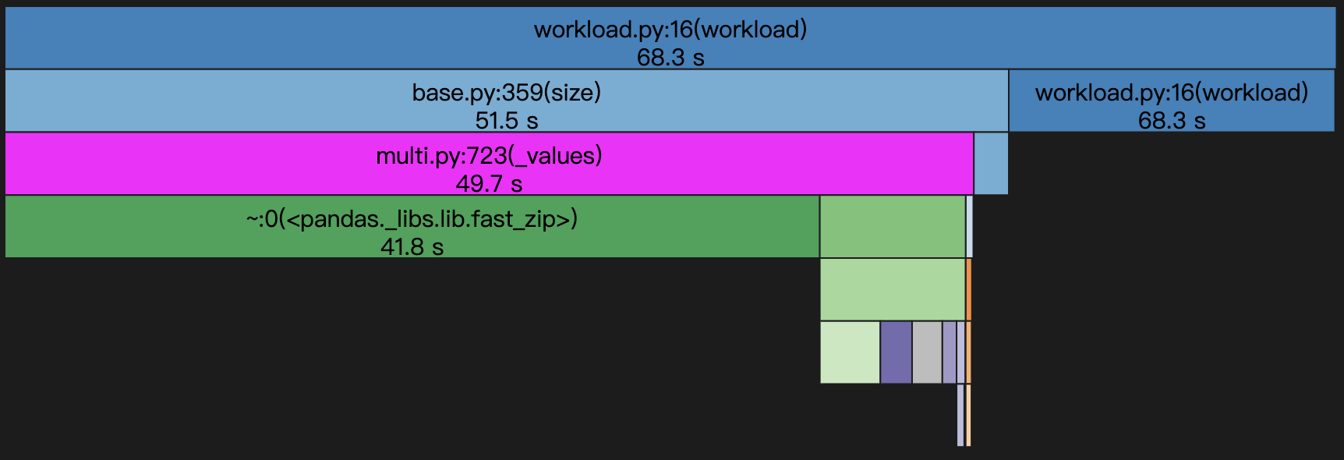
motivation example
baseline被copy误导了，修的_validate_names函数，
最后加速比只有1.08x
proper根据hotspots，修了图中size这个位置，重点是去掉冗余的self._values调用，
加速比达到1367x
baseline修改非关键函数导致了性能提升很小
proper准确定位了hotspots，并找到了合适的修改位置，达到较大提升
pandas48723
Notes:
hotspots的影响case

Slide 7
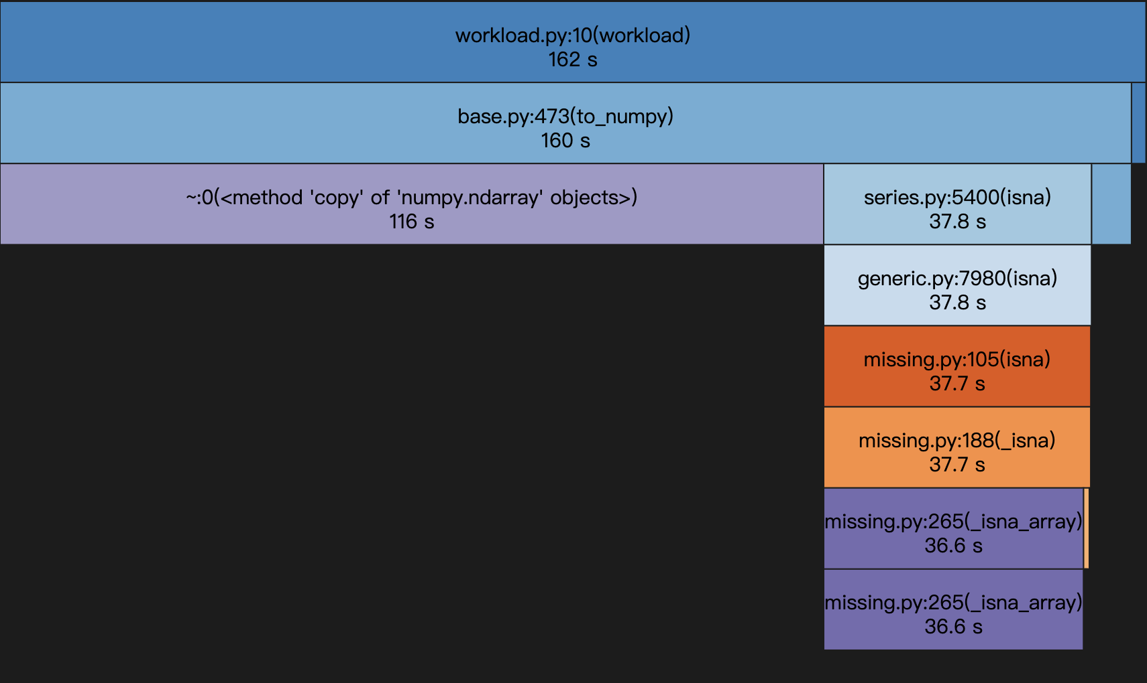
motivation example
对于一个热点hotspots函数，选取的优化策略可能是优化该函数本身，也可能不是该函数，比如修改上层数据构造，参数传递等
pandas52430
_isna_array 是下游症状 最好的 edit layer 是上游 to_numpy，直接跳过整条 Series.isna -> _isna_array 扫描

Slide 8
02
2.Empirical Findings

Slide 9
The hottest function is often a symptom, not the best edit location.
数据集：过滤后的swefficiency_lite，相关详细描述见后面的experiment setup
已有workload，记patch前后为base、patched，可以得到2个prof，记为base、patched
然后定义：
hotspots：patch 前profile 中hybrid time topk函数
optimized target：patch前后hybrid time下降最多的函数
edit function: human patch实际修改的函数 （前两者跟edit funciton进行匹配）
这里hit 是实例级命中：top-k 中任一函数与 human patch edit function 匹配即算命中。
s
 | top1 | top5
hotspots | 29/94(30.85%) | 49/94(52.13%)
命中率并不高，恰恰表明，hotspot不能直接作为修改点， 更适合作为 evidence seed。
真正的 edit location 需要沿 profiler tree 结合源码语义判断：可能是 caller、hotspot 本身、callee，

Slide 10
思路
总目标：在repo-level上结合profiler进行代码加速的工作
思路 将hotspots与edited function区分开，（从hotspots思考优化方向，再根据优化策略再找optimization function）
获取hotspots后，沿着profiler tree调用链精准搜集上下午，最终确定优化策略和对应的优化patch
整体上将代码优化任务建模为：寻找瓶颈点->思考优化策略和合适编辑位置->尝试代码优化。
工具/依据
optimization intention
optimization strategy

Slide 11
03
3.Method

Slide 12
3.Method
PROPER 不是把 profiler dump 直接塞给模型，而是
先把 workload 执行转成结构化、可查询的性能证据；
再通过专门设计的 profiler tools 引导 agent 定位瓶颈路径和合适编辑位置；
最后用 plan tool 和 thinking workflow 约束 agent 行为，选择“该改哪里、为什么安全、>预期收益为什么高”。

Slide 13
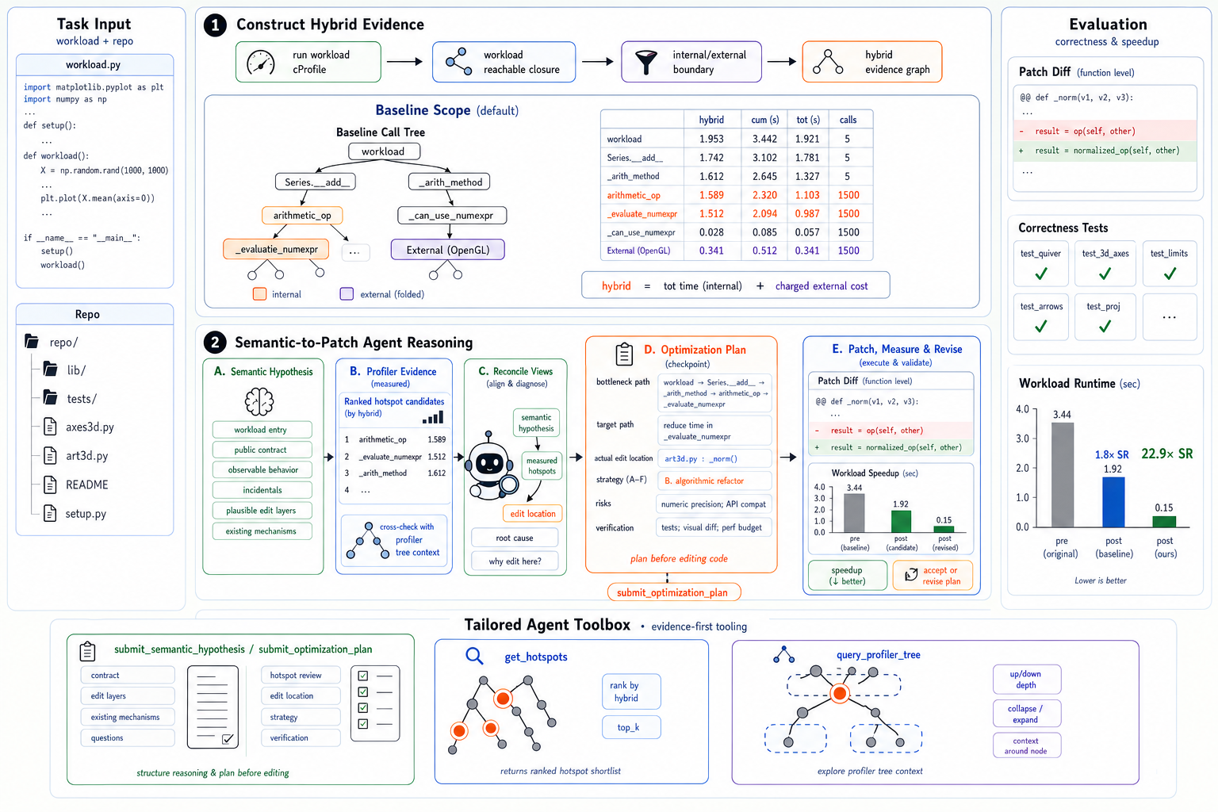
proper
overview

Slide 14
方法优势
1. 现状问题
LLM agents 已经能读 repo、改代码、跑测试，但性能优化和普通 bug fixing 不一样。bug fixing 通常有失败测试指向错误行为；性能优化没有天然 oracle，agent 很容易靠代码表面结构和经验猜测 bottleneck。
2. 核心 gap
profiling 并不是新东西，强模型也可能自己写 profiler。但这种 profiling 是偶发的，依赖 prompt、模型能力、reasoning effort 和具体instance。也就是说，性能证据没有被系统化地纳入 repair loop。
3. 方法优势
我们的方法把 repo-level profiling evidence 标准化：每个 instance 都先构造可比较的热点证据和 call-tree context，然后让 agent 基于evidence 去确定 optimization target、选择 safe edit layer、形成 patch plan，再修改和验证。
这样做的意义不是“多了一个工具”，而是把 LLM 性能优化从 ad hoc 的经验型搜索，转成 evidence-driven 的、可复现的 repo-level optimization pipeline。

Slide 15
04
4.Experiment

Slide 16
4.1 Experiment Setup
4.1.1 数据集：为了节省资源，在swefficiency_lite上评测
swefficiency_lite有100个case，由该论文官方提供，是基于swefficiency，按照难度抽取的。
过滤： 给每个instance 4h 的评测时间，结果5个case仍然超时，1个case超时了却没有通过correctness评测， 去掉这些case，最终评测数据集有94个
4.1.2 环境&模型：
Ubuntu 20.04.4 LTS (Focal Fossa)，cpu是Intel Xeon Platinum 8358P @ 2.60GHz × 128 核（超线程每核 2 线程）
模型选择：gpt-5.4，【deepseek】
对于network/docker error的我们重跑直到成功，对于limitsout的重跑一次，如果还是limitsout就按correctness error处理
4.1.3 metric(后面介绍)

Slide 17
4.2 RQs
1.最终speedsup怎么样，跟mini-swe-agent（即baseline）比较怎么样，correct、speedsup rate？
在多模型gpt和deepseek是否有效果，在推理模型上是否仍旧有效果，gpt-5.4-none和gpt-5.4-high
2. detail analsysis，整体case图是什么情况，不同repo上又是什么情况，edit func情况怎么样
3. ablation study， 去掉hotspots工具，仅从workload出发进行query_tree怎么样。反之，只提供hotspots工具又会怎么样？
4.case study，展现性能提升的case、性能回退的case、再展示性能超过expert的case！还有llm会改cython吗？ -这个全采用gpt-5.4-high的结果

Slide 18
RQ1 总体上correctness&speedup的有效性
correctness
model | reasoning effort | method | failed test rate | passed correctness test
 |  |  |  | faster than pre-edit | faster than expert | >1x | >=5x | >=10x
deepseek-v4-flash | none | mini-swe | 41/94 (43.62%) | 49/94 (52.13%) | 22/94 (23.40%) | 49/94 (52.13%) | 22/94 (23.40%) | 16/94 (17.02%)
 |  | ours(proper) | 32/94 (34.04%) | 59/94 (62.77%) | 26/94 (27.66%) | 59/94 (62.77%) | 25/94 (26.60%) | 18/94 (19.15%)
gpt-5.4 | none | mini-swe | 31/94 (32.98%) | 34/94 (36.17%) | 16/94 (17.02%) | 49/94 (52.13%) | 11/94 (11.70%) | 9/94 (9.57%)
 |  | ours(proper) | 25/94 (26.60%) | 57/94 (60.64%) | 21/94 (22.34%) | 57/94 (60.64%) | 26/94 (27.66%) | 20/94 (21.28%)
 | high | mini-swe | 14/94 (14.89%) | 39/94 (41.49%) | 40/94 (42.55%) | 78/94 (82.98%) | 34/94 (36.17%) | 24/94 (25.53%)
 |  | ours(proper) | 10/94 (10.64%) | 40/94 (42.55%) | 43/94 (45.74%) | 83/94 (88.30%) | 35/94 (37.23%) | 27/94 (28.72%)

Slide 19
RQ1 总体上speedup&speedup的有效性
speed up
speedup:即pre-edit runtime / post-edit runtime
SR: 即 model speedup / human speedup
model | reasoning effort | method | metrics
 |  |  | geomotric speedup | geomotric SR | harmonic speedup | harmonic SR
human expert |  |  | 7.03x | 100% | 2.92x | 100%
deepseek-v4-flash | \ | mini-swe | 2.91x | 41.34% | 1.59x | 2.68%
 |  | ours(proper) | 3.67x | 52.12% | 1.71x | 8.64%
gpt-5.4 | \ | mini-swe | 1.77x | 25.13% | 1.25x | 1.93%
 |  | ours(proper) | 3.29x | 46.83% | 1.53x | 3.98%
 | high | mini-swe | 5.55x | 78.88% | 2.26x | 28.76%
 |  | ours(proper) | 6.39x | 90.86% | 2.20x | 37.88%

Slide 20
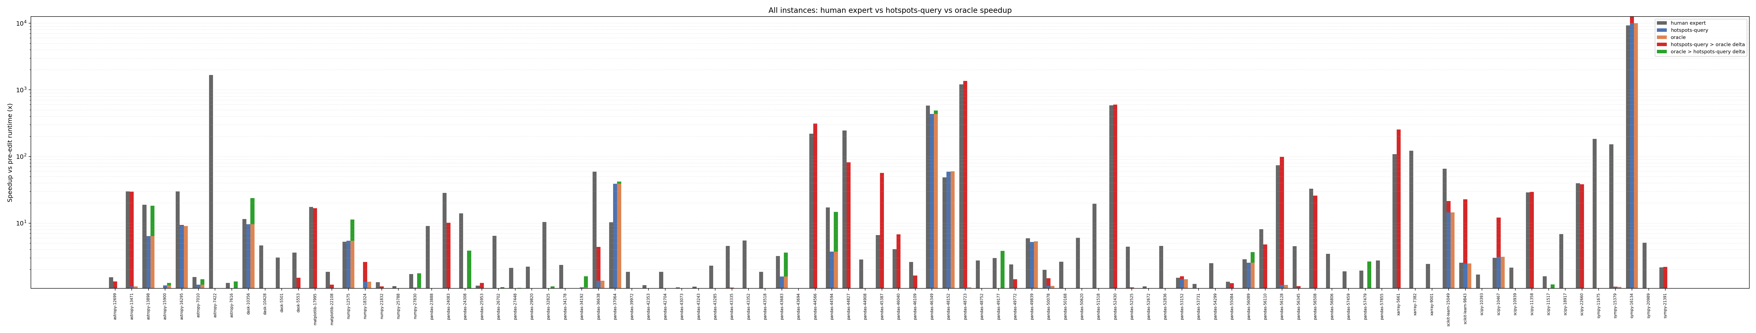
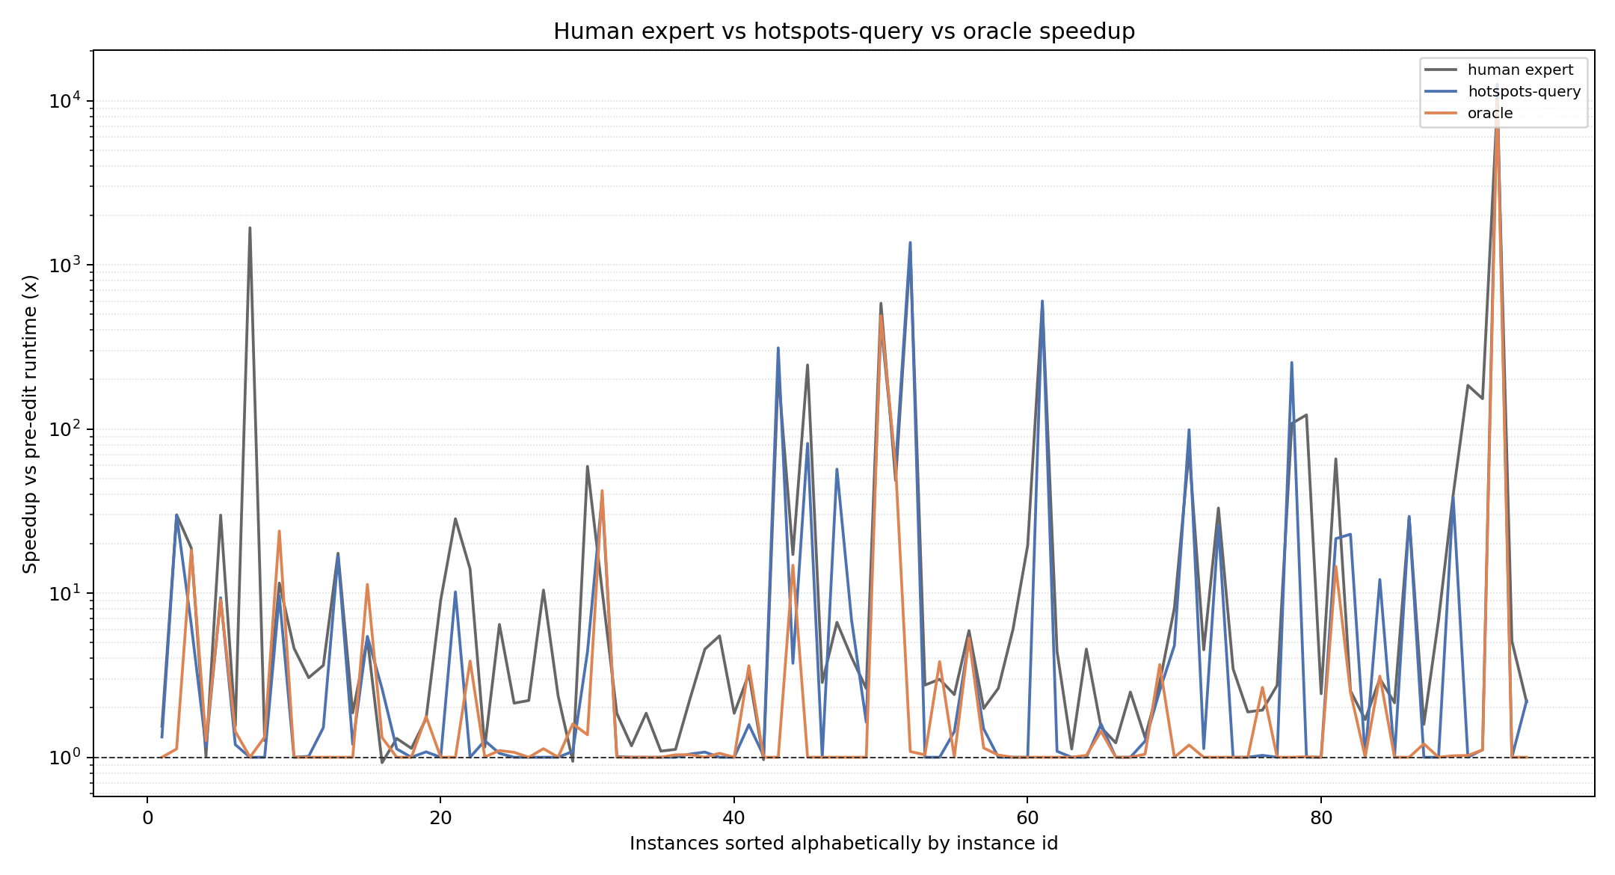
RQ2 detail analysis case上的speedup，
gpt-5.4-none
proper vs baseline 灰色是human expert、蓝色是proper、橙色是mini-swe
红色代表proper更好， delta (proper - mini-swe)、 绿色反之

Slide 21
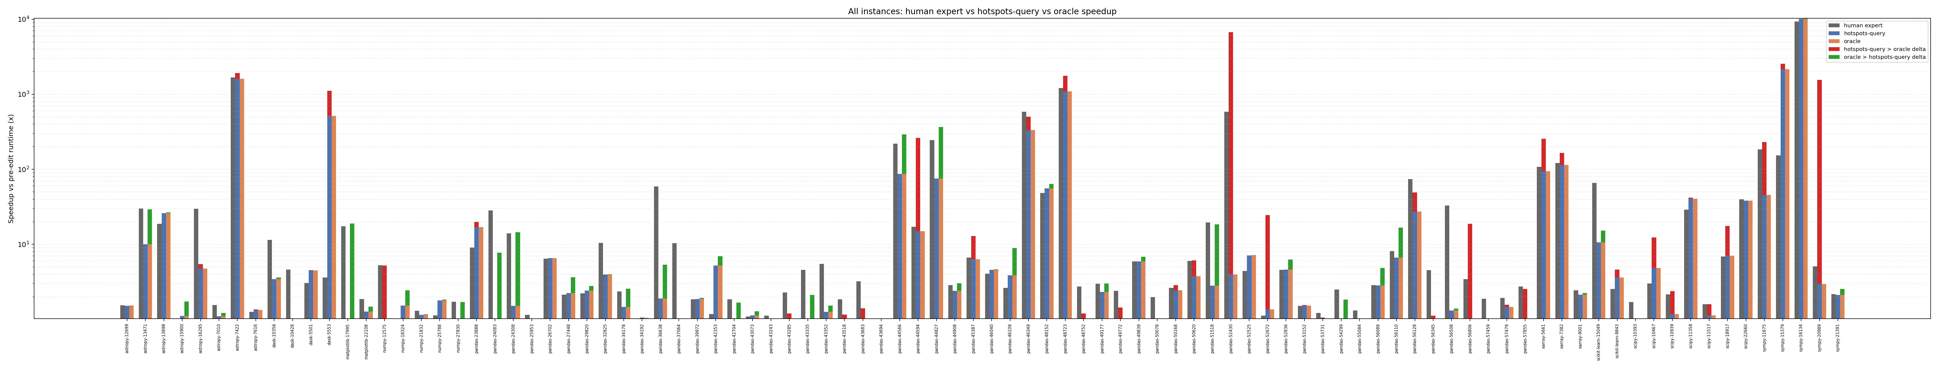
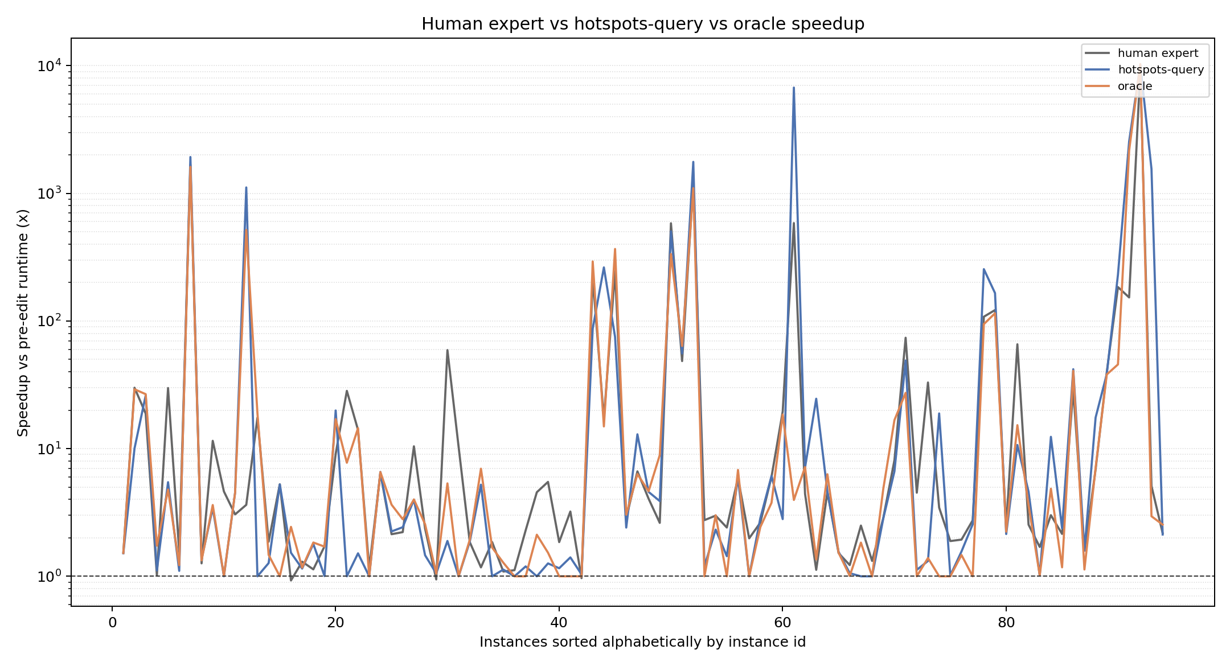
RQ2 detail analysis case上的speedup，各repo上的
gpt-5.4-high
hotspots-query vs baseline

Slide 22
RQ2 detail analysis edit fucn命中等
1.mean hit rate : edit func 现在就是命中1个human patch的func就算行
2.mean jaccard: 交集除以并集
model | reasoning effort | method | file hit rate | file hit jaccard | func hit rate | func hit jaccard
gpt-5.4 | none | mini-swe | 0.54 | 0.42 | 0.20 | 0.10
 |  | ours(proper) | 0.64 | 0.50 | 0.29 | 0.17
 | high | mini-swe | 0.82 | 0.60 | 0.40 | 0.22
 |  | ours(proper) | 0.72 | 0.55 | 0.36 | 0.21

Slide 23
RQ2 detail analysis(best benifit func &edit func)
定义：human_top_improved_func = human pre profile 和 human post profile 中，hybrid delta 最大的函数
model_top_improved_func =model pre profile 和 model post profile 中，hybrid delta 最大的函数
delta = pre_hybrid - post_hybrid
optimized_func_match = human_top_improved_func == model_top_improved_func
hybrid top-k hit 的意思是：human_top_improved_func或model_top_improved_func是否出现在 baseline pre profile 的 hybrid top-k 里
taget-match edit func match意思是： optimized_func_match的情况下，修改的patch能够edit func命中
taget-match edit func match gm speedup 意思是，上述这些命中的对应的geometric speedup

Slide 24
RQ2 detail analysis (best benifit func &edit func)
model | reasoning effort | method | included | hybrid top3 hit | optimized func match | taget-match edit func match | taget-match edit func match gm speedup | taget-match edit func not match | taget-match edit func not match gm speedup
gpt-5.4 | none | mini-swe | 61/94 | 40/61 | 26/61 | 11/26 | 10.86x | 15/26 | 3.38x
 |  | ours(proper) | 68/94 | 61/68 | 47/68 | 19/47 | 12.90x | 28/47 | 7.44x
 | high | mini-swe | 80/94 | 73/80 | 61/80 | 32/61 | 12.35x | 29/61 | 8.91x
 |  | ours(proper) | 84/94 | 79/84 | 66/84 | 32/66 | 14.65x | 34/66 | 10.07x

Slide 25
RQ3 ablation study
gpt-5.4-none
model | method | failed test rate | passed correctness test
 |  |  | faster than pre-edit | faster than expert | >1x | >=5x | >=10x
gpt-5.4-none | baseline(mini-swe) | 31/94 (32.98%) | 49/94 (52.13%) | 16/94 (17.02%) | 49/94 (52.13%) | 11/94 (11.70%) | 9/94 (9.57%)
 | w/o profiler-tree-query | 31/94 (32.98%) | 53/94 (56.38%) | 13/94 (13.83%) | 53/94 (56.38%) | 19/94 (20.21%) | 15/94 (15.96%)
 | w/o hotspots | 25/94 (26.60%) | 52/94 (55.32%) | 23/94 (24.47%) | 52/94 (55.32%) | 15/94 (15.96%) | 12/94 (12.77%)
 | proper | 25/94 (26.60%) | 57/94 (60.64%) | 21/94 (22.34%) | 57/94 (60.64%) | 26/94 (27.66%) | 20/94 (21.28%)

Slide 26
RQ3 ablation study
gpt-5.4-none
model | method | metric
 |  | geomotric speedup | geomotric SR |  | harmonic SR | geomotric speedup
gpt-5.4-none | baseline(mini-swe) | 1.77x |  | 25.13% | 1.25x |  | 1.93%
 | w/o profiler-tree-query | 2.68x |  | 38.04% | 1.42x |  | 6.99%
 | w/o hotspots | 2.41x |  | 34.24% | 1.36x |  | 5.21%
 | proper | 3.29x |  | 46.83% | 1.53x |  | 3.98%

Slide 27
RQ4 case study
1.我们加速效果比baseline好的case
2.我们加速使得超出expert的case
3.回退，不如baseline的case
4.cython上能有优化吗？1是通过 profiler 判断有没有上层可绕开的语义路径 2是直接做cython优化
scikit-learn__scikit-learn-15049 │ sklearn/metrics/pairwise_fast.pyx │ none 下我们 21.47x > baseline14.54x；

Slide 28
4.4.1 Case study: success
pandas-52430: no-op fillna fast path
workload
ser.to_numpy(dtype="float64", na_value=np.nan, copy=False)
语义：底层已经是 float64 ndarray，目标 dtype 不变，copy=False，且 NaN -> NaN 应该是 no-op。
Profiler 显示 to_numpy 是高 cumtime、低 self-time；真正耗时来自下游 isna() 扫描和 ndarray.copy()。
- 因此优化点不是让 _isna_array 更快，而是在 to_numpy 层识别 no-op fillna，直接跳过 copy + isna + assignment。
PROPER turns a hotspot into a semantic shortcut: skip the whole measured subtree instead of optimizing its leaf.

Slide 29
4.4.2 Case study: exceeds expert
pandas-44594: outperforming expert with a narrower fast path
Workload:
pd.core.dtypes.cast.find_common_type([np.dtype("float64")] * 10000)
Profiler 显示大量时间花在：find_common_type -> all -> is_dtype_equal -> get_dtype
- Hotspot 本身是 is_dtype_equal/get_dtype，但最佳 edit layer 是 caller find_common_type。原始版本是每次都有走pandas通用比较路径，导致需要调用两次get_dtype，但是因为绝大多数情况下都是workload这种common type相同的情况，所以这里human expert给进行了特殊优化，在.pyx文件加了一个纯python函数。就是简单循环检查
- Human patch .pyx helper + direct Python object equality t == first 绕开 is_dtype_equal/get_dtype
- PROPER 在 Python 层识别 homogeneous numpy dtype list：
if isinstance(first, np.dtype) and types.count(first) == len(types): return first
Python 层更窄 guard + list.count 的 CPython C-level loop
- 结果：262.95x，超过 hsuman expert 的 17.18x。

Slide 30
4.4.3 Case study: failure
matplotlib-17995: profiler finds the right place, patch is unsafe
Workload:
fig.tight_layout()
fig.savefig(...)
- Profiler 定位到： tight_layout/savefig -> get_tightbbox -> Path.get_extents -> iter_bezier -> BezierSegment
- 慢点不是 drawing 本身，而是 layout 阶段反复计算 path bbox。
- PROPER 选择在 Path.get_extents 中为 linear path 手写 vertices.min/max fast path。
- Raw speedup 有效：17.22x，但 correctness fail。瓶颈和定位都是对的，但是改的太激进了。
- 而Baseline 复用 matplotlib 既有的 _path.get_path_extents extension API.，通过 correctness，并达到 18.90x。
Profiling can identify the performance layer, but complex geometry/layout semantics still require conservative implementation choices.

Slide 31
4.4.4 Case study: cython
scikit-learn-15049: Cython kernel case
Workload:
manhattan_distances(random(2000, 1000, 0.001, "csr"))
- Sparse CSR 输入极稀疏，但旧 _sparse_manhattan 对每一对 row 都 densify 一个长度为 n_features 的 buffer，再全量 _asum。
- Profiler/源码共同说明瓶颈不是 Python validation，而是 Cython sparse kernel 的算法复杂度：O(n_samples^2 * n_features)。
- PROPER 将 kernel 改成按 CSR index merge，复杂度接近： O(nnz(row_i) + nnz(row_j))。
PROPER 21.47x，baseline 14.54x，human 65.68x。
The plugin is not limited to Python-level edits; profiler evidence can justify crossing into compiled kernels when the measured bottleneck is nearby there.

Slide 32
05
Limit & Conclude

Slide 33
Limits
profile只是对python level的分析，对于这些extremly high start swe repo， 很多是要结合cython代码优化的，需要更好的混合多语言尤其是c语言的profile
此外，memory_profiler是未考虑的
hybrid time的形成有待商榷，profiler call graph也有精度损失，profiler是一种动态的程序执行语义，对于if else这种可能只考虑一个路径，不过mini-swe本身可以看源代码，一定程度弥补了静态语义。
本方法主要在找hotspots，然后找best benefited and safe edit layer，关于组合优化、优化策略等关注度不够的，很多case都是找对edit layer但改不对，或者只改了一个点导致不如human expert。
没有在更大规模数据集和更多模型上做
等等

Slide 34
恳请老师师兄批评指正
汇报人：xxx
指导教师：沾沾喜气 教授

Slide 35
可能的问题
这个数据集ICLR没中，最大原因应该是每一个instance，它想要多个workload
可能的回应， 这里的每个workload都是issue中提出来的针对性的性能测试，因此我们相当于修这种performance issue的样子，对于多workload问题可以进行延展。此外，我们的重点是agent结合profiler工具，对于这种评测问题，可以认为影响不是很大。

